Slide 1

Тема:
Самостоятельные
и служебные части речи

Slide 2
Открой тетрадь
Запиши число,
классная работа. Перепиши в тетрадь словарные слова, вставляя пропущенные буквы.

Slide 3
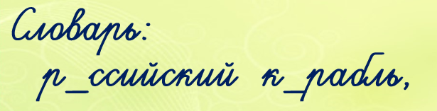
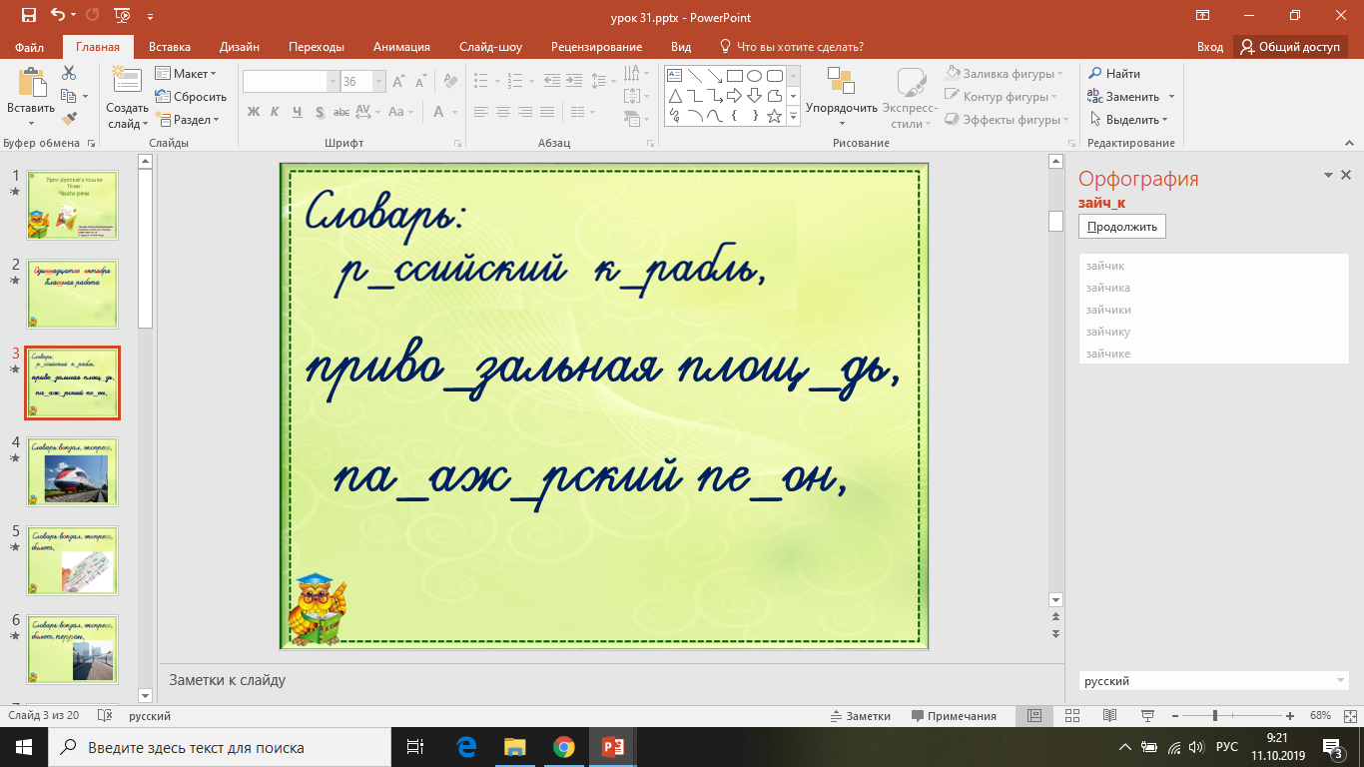
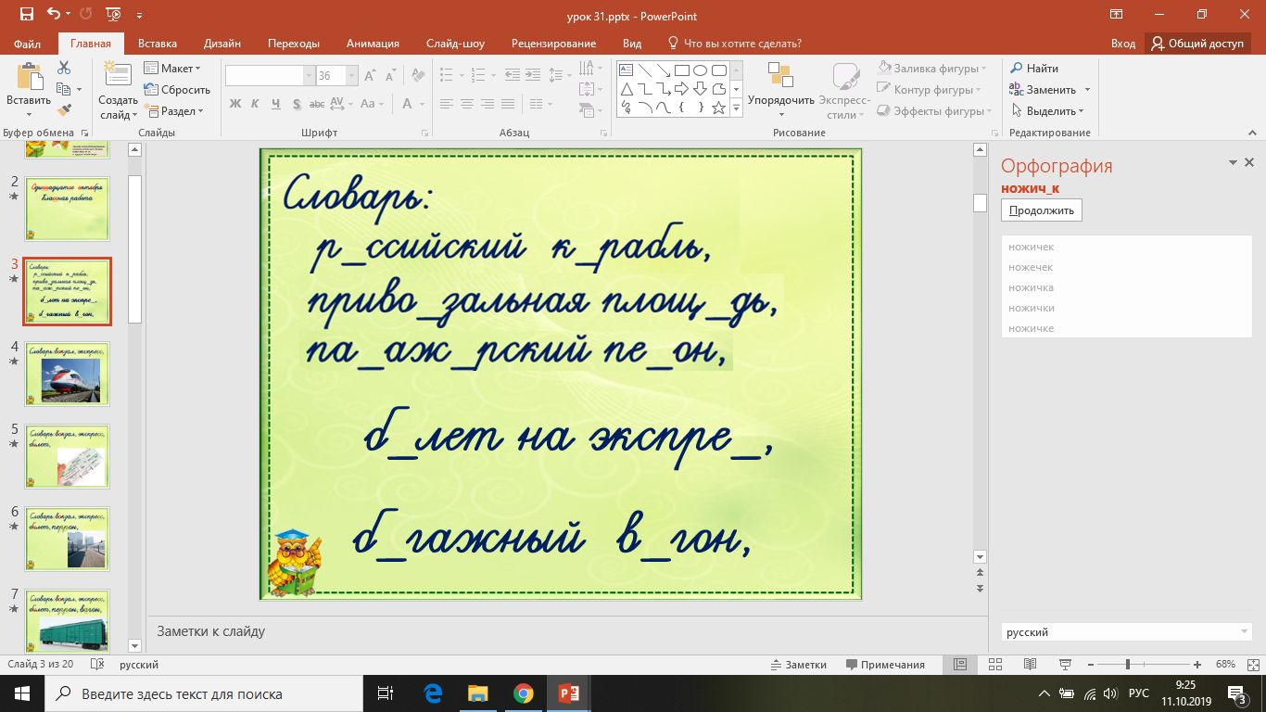
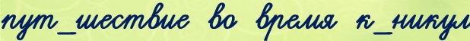

Slide 4
Местоимение, предлог, существительное, числительное, частица, глагол, прилагательное, наречие, союз
Распределите части речи на две группы (устно)

Slide 5

части речи
САМОСТОЯТЕЛЬНЫЕ
СЛУЖЕБНЫЕ
Сущ.
ПРИЛАГ.
ГЛАГОЛ
ПРЕДЛОГ
СОЮЗ
местоим.
числит.
ЧАСТИЦА
наречие

Slide 6

Чем служебные части речи отличаются от самостоятельных?

Slide 7

Попробуй составить предложения с данными словами
1. Радостная, облетела, мир, весть
2. Полет, первый, состоялся, космический

Slide 8

прил. сущ. гл. сущ.
Радостная весть облетела мир.
гл. числ. прил. сущ.
Состоялся первый космический полет
Вывод: к данным словам можно задать вопрос, все они имеют лексическое значение, с ними можно составить предложение

Slide 9


прил. сущ. гл. сущ.
Радостная весть облетела мир.
гл. числ. прил. сущ.
Состоялся первый космический полет
Они являются членами предложения. Поэтому их называют самостоятельные части речи

Slide 10
Служебные части речи
В, И, ОТ, ПРО, ПО, ИЛИ, НО, А, НЕ, НИ, КАК, БЫ
Попробуйте составить предложение с данными словами. Получилось?
Вывод: к служебным частям речи нельзя задать вопрос, они не являются членами предложения

Slide 11
Предлоги | Союзы | Частицы
в от про по | и или а но как | Не ни бы
Связывают слова в предложениях и словосочета- ниях | Связывают: -однородные члены предложения, - части сложного предложения | Вносят дополнитель- ные оттенки в значение других слов и предложений

Slide 12
Выполни письменно
упр. 177 стр.118;
упр. 179 стр.119;
учебник 2010г
упр. 207 стр.121;
упр. 209 стр.122
учебник 2014г

Slide 13
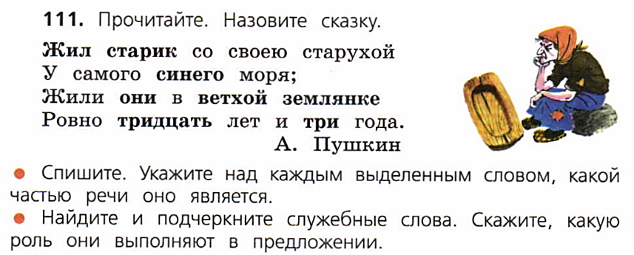
Домашнее задание
Домашнее задание отправь
на WhatsApp учителя.
Спасибо за урок!

